Slide 1
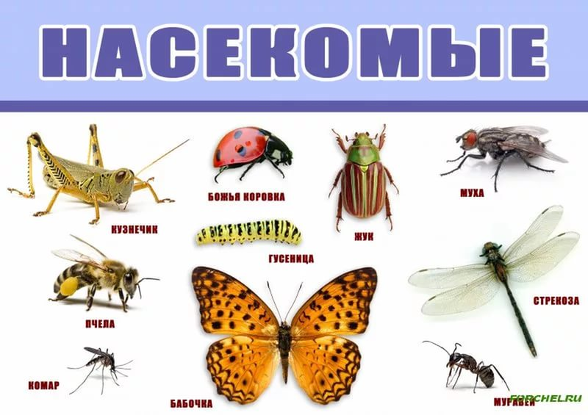
Шапочникова Наталья Дмитриевна, воспитатель МБДОУ «Детский сад №80» г. Рязани

Slide 9
